Slide 1
Diagnostika a pohybový systém v ontogenezi
Mgr. Pavlína Bazalová

Slide 2
Vývoj kyčelního kloubu

Slide 3
Fylogeneze
Fylogeneze - Vertikalizace trupu a bipedální lokomoce
  stočení lopat pánevních kostí více do sagitální roviny
  posun jamky kyčelního kloubu (acetabulum) ventrálně, což znamenalo omezení rozsahu pohybu v kyčelním kloubu
  Vzpřímené postavení – pánevní sklon („napřímení na kyčlích“)
Pánev jako ukončení páteře – přenos sil z trupu
Pánev jako první prvek opory pro dolní končetiny

Slide 4
Fylogeneze
Ze statického hlediska nemůže být prstenec pánve uložen v horizontální rovině
Pánev je skloněná přední částí dolu a dozadu - křížová kost je vysunuta šikmo dopředu
V oblasti promontoria se náhle, téměř zlomově mě­ní zakřivení páteře z kyfózy křížové kosti na bederní lordózu → posun těžiště nad kyčelní klouby.
Inclination pelvis = pánevní sklon - vyjadřujeme jako úhel, který svírá rovina pánevního vchodu (promontorium – linea terminalis - horní okraj spony) s horizontální rovinou. Sklon dosahuje asi 60 stupňů a lze jej vyšetřit na rtg snímku.
Každá změna pánevního sklonu má efekt na bederní lordózu a má vliv na funkci pánevního dna.

Slide 5
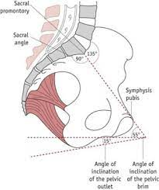
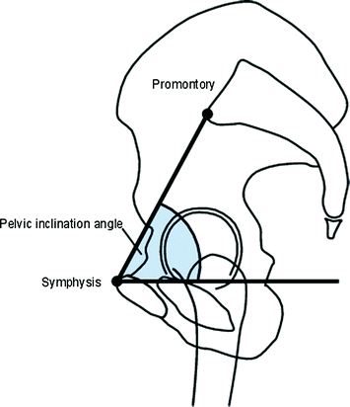
Pánevní sklon
https://m.facebook.com/medlearner2021/photos/a.108647941380082/115925227319020/
https://musculoskeletalkey.com/assisted-diagnosis-and-treatment-planning-of-femoroacetabular-impingement-fai/

Slide 6
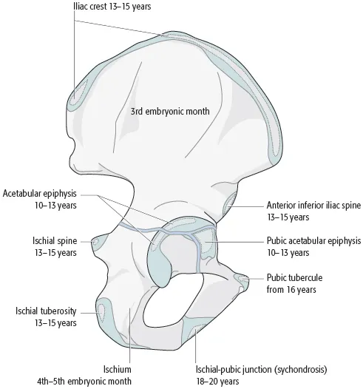
Osifikace pánve
3 kosti – osifikační jádra
  Kost kyčelní - 8. týden fetálního vývoje
  Kost sedací - 4. měsíc fetálního vývoje
  Kost stydká - 4-5. měsíc fetálního vývoje
Po narození – chrupavka – acetabulum (tvar Y), přední strana kosti kyčelní, crista iliaca, pruh podél dolního okraje kosti pánevní
Acetabulum – osifikace v 10.- 15. roce

Slide 7
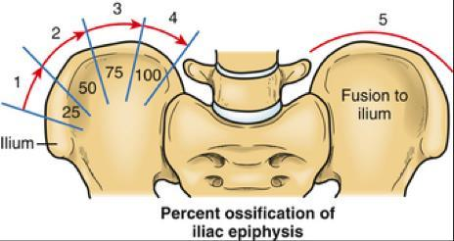
Risserovo znamení
https://docplayer.cz/141746076-Fakulta-zdravotnickych-studii.html

Slide 8
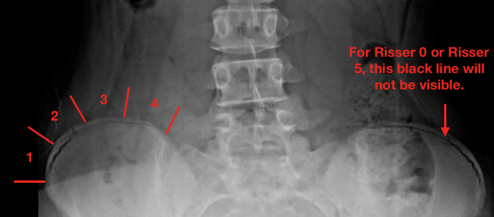
Risserovo znamení

Slide 9
Osifikace stehenní kosti
Femur – 3 osifikační jádra
Diafýza – jádro od 7.týdne fetálního vývoje
Epizýzy – jádra od 9. měsíce fetálního vývoje, proximální část až během prvních šesti měsíců po narození
Trochantery – samostatná jádra - konečná osifikace
  malého trochanteru po 12.-14. roce
  Velkého trochanteru po 13.-16. roce
  Hlavice po 17. roce

Slide 10
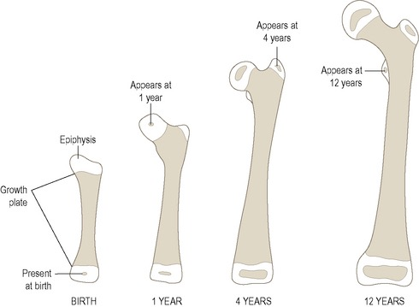
Osifikace stehenní kosti
https://basicmedicalkey.com/the-lower-limb/

Slide 11
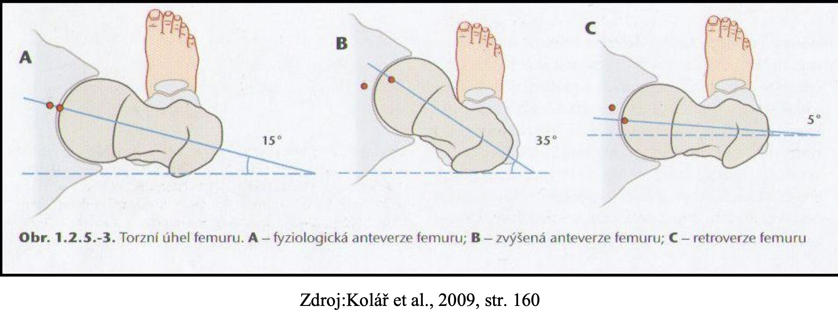
Anteverze femuru = torzní úhel
Úhel mezi osou krčku femuru a frontální rovinou proloženou kondyly femuru
Při narození 25° - vlivem zatížení DK – snižuje se
Výrazný vliv na ROM v KYK!

Slide 12
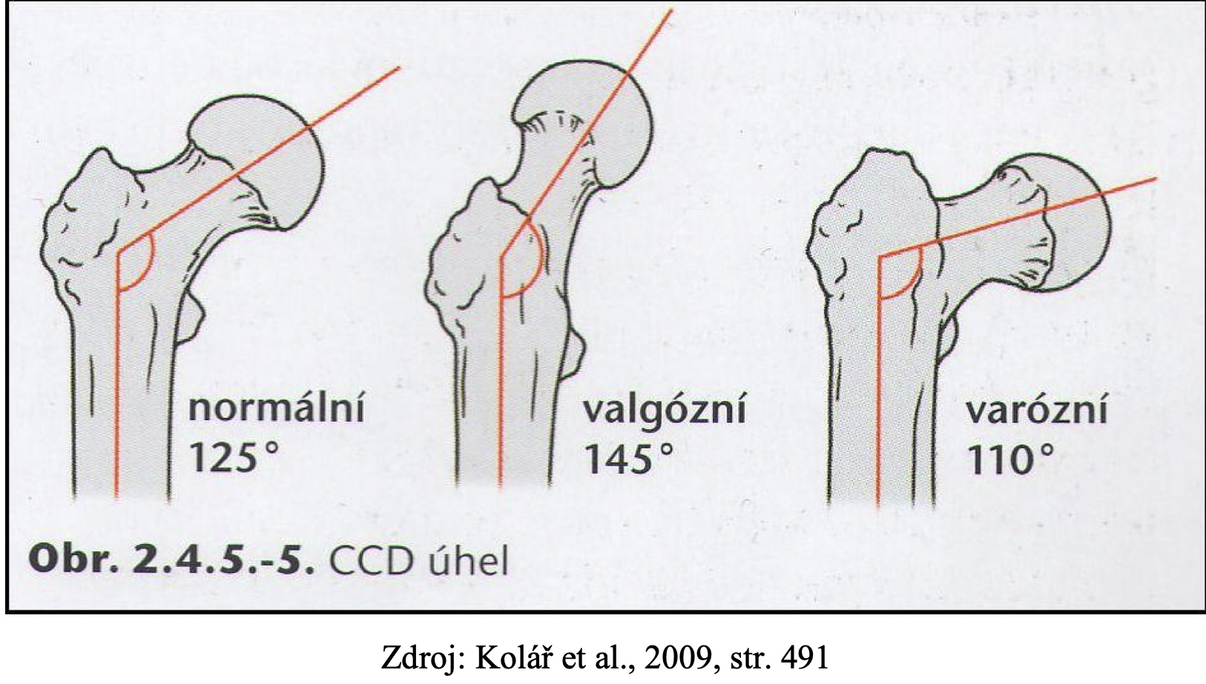
Kolodiafyzární úhel
Úhel mezi osou krčku femuru a diafýzou stehenní kosti
Při narození – 150-160°
Dospělost – 120-135 °

Slide 13
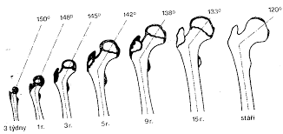
Kolodiafyzární úhel
https://is.muni.cz/el/fsps/podzim2020/np4051/um/Ontogeneze_KYK.pdf

Slide 14
Kyčelní kloub v ontogenezi
Novorozenec – VR, FLE, ABD + pánev v anteverzi
Od 6. týdne – abduktory + zevní rotátory – vliv na KDU, AVU
Od 4. měsíce se opora posouvá směrem k DKK
4,5 měsíc – opora o DK
2. trimenon – změna svalových souher (proximální a distální tah svalů) – diferenciace funkce končetin (otáčení) (uzavřené i otevřené KŘ)
3. trimenon
  Pozice na 4
  Šikmý sed – volný sed
  Lokomoce – lezení po 4
4. trimenon – vertikalizace
  Přechod do stoje
  První chůze – obcházení
  První chůze v prostoru

Slide 15
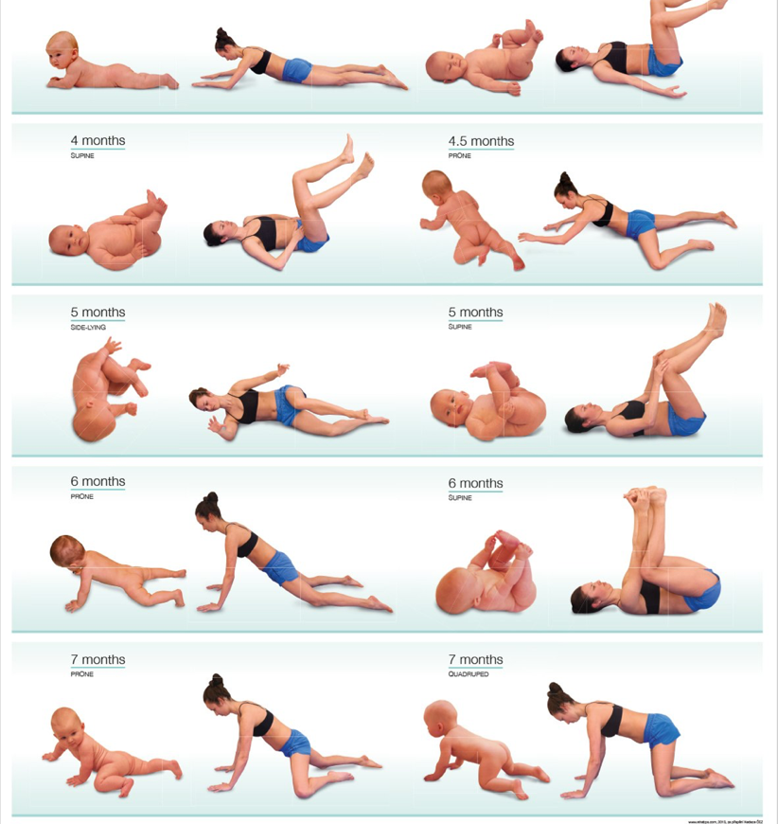
Rozsah pohybu (FLE) v kyčelním kloubu
Na zádech
  4.měsíc – 90°
  5. měsíc – 110°
  6. měsíc – 120°
Na břiše
  6. měsíc - 90°
  7. měsíc - 120°
https://www.rehabps.com/posterscz.html

Slide 16
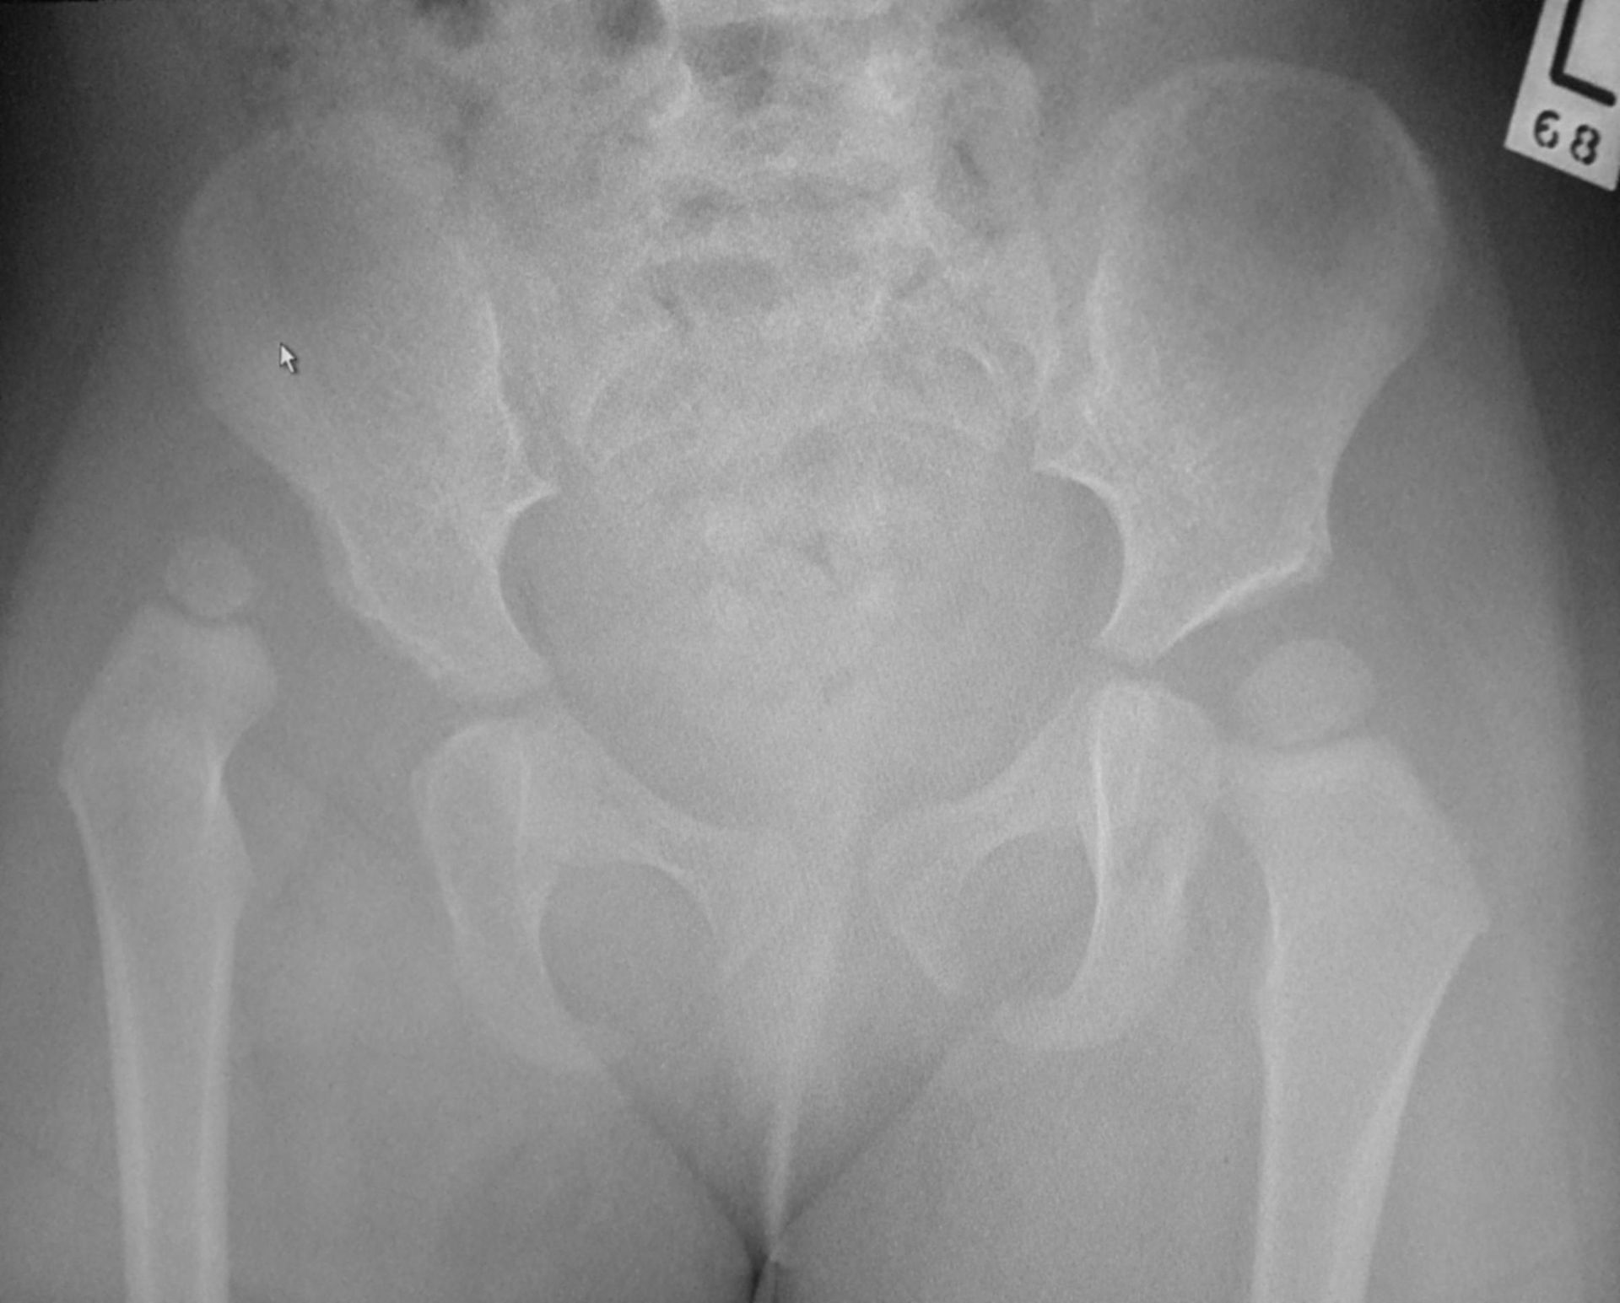
Vývojová kyčelní dysplázie
nejčastější vrozená vada u dětí
výskyt v naší populaci – 3 %, častější u dívek
Etiologie – multifaktoriální:
  vývoj acetabula - natočení
  vývoj proximálního femuru – KDU, AKF
  laxicita kloubního pouzdra (tj. kloubní hypermobilita)
Různé stupnice a škály pro hodnocení
Diagnostika: UZ, RTG, klinické vyšetření
Autor: Heather (The original uploader was Glitzy queen00 at English Wikipedia.) – Own work (Transferred by hellerhoff), Volné dílo, https://commons.wikimedia.org/w/index.php?curid=14631661

Slide 17
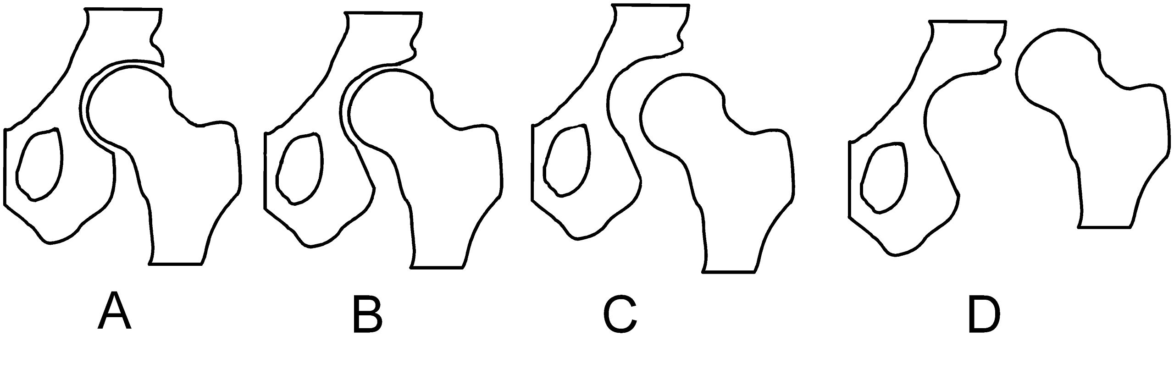
Vývojová kyčelní dysplázie
Autor: Original uploader was Londenp at nl.wikipedia – Taken from NL Wikipedia (original file Heupdysplasie.jpg) and uploaded in Wikicommons unchanged, CC BY-SA 3.0, https://commons.wikimedia.org/w/index.php?curid=1257863

Slide 18
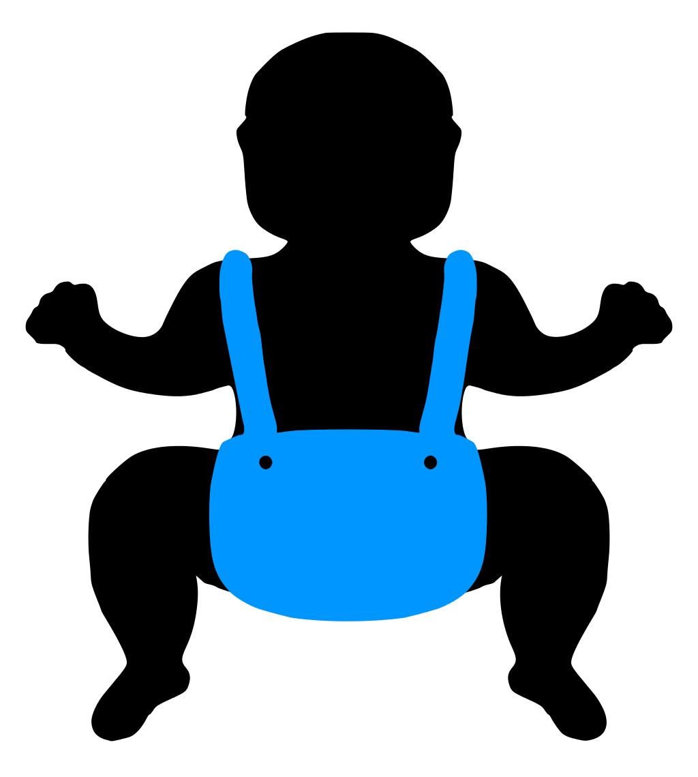
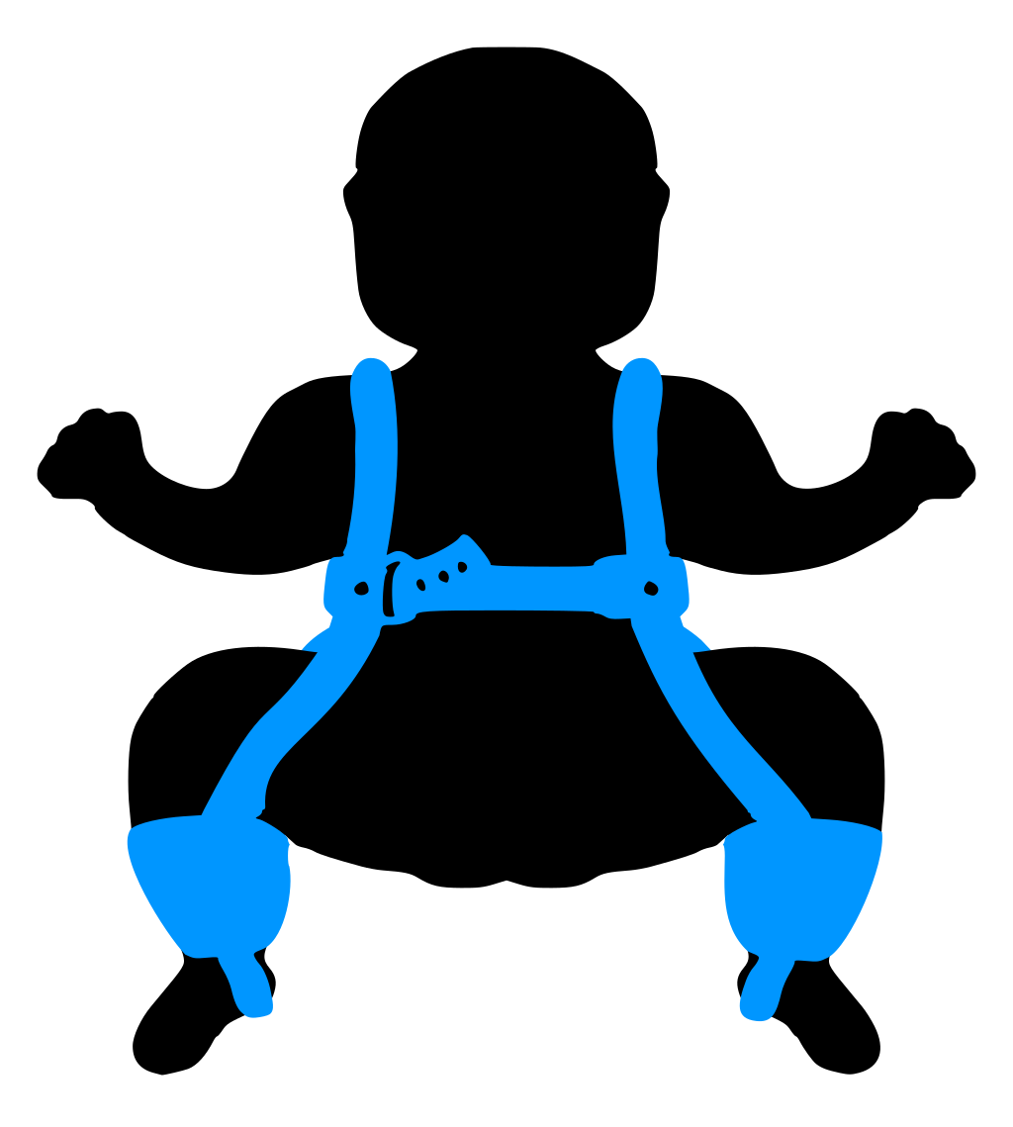
Vývojová kyčelní dysplázie
Frejkova peřinka Pavlíkovy třmeny
Autor: Icewalker cs – Own work, CC BY 3.0, https://commons.wikimedia.org/w/index.php?curid=15206030

Slide 19
Ramenní pletenec

Slide 20
Fylogeneze ramenního pletence
Homoidní linie – kvadrupedální lokomoce – opěrná funkce HK
  Převaha vnitřně- rotačních a addukčních pohybů v uzavřeném řetězci
  Vývoj – začíná převaha antigravitační funkce
  Muselo se změnit nastavení páteře, hrudníku, lopatka – často spojenou se změnou úponů svalů (redukce svalů určených k plazení)
Člověk – bipedální lokomoce – manipulační funkce HK
  Ramenní pletenec se musel funkčně i strukturálně přizpůsobit ruce a její manipulační a úchopové funkci
  Mediální posun hlavice humeru
  Posun lopatky do frontální roviny

Slide 21
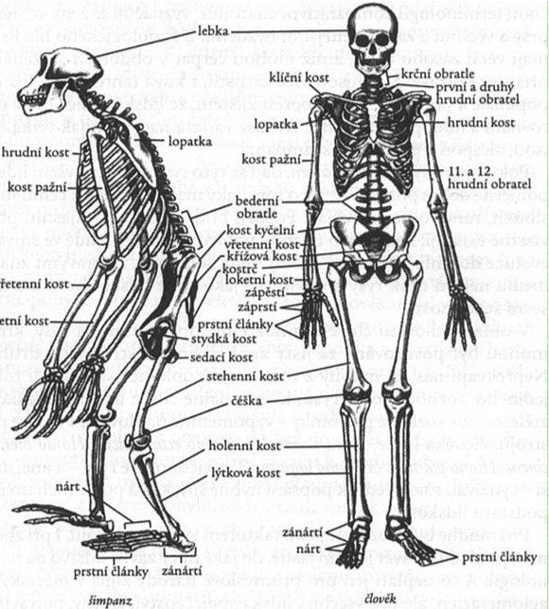
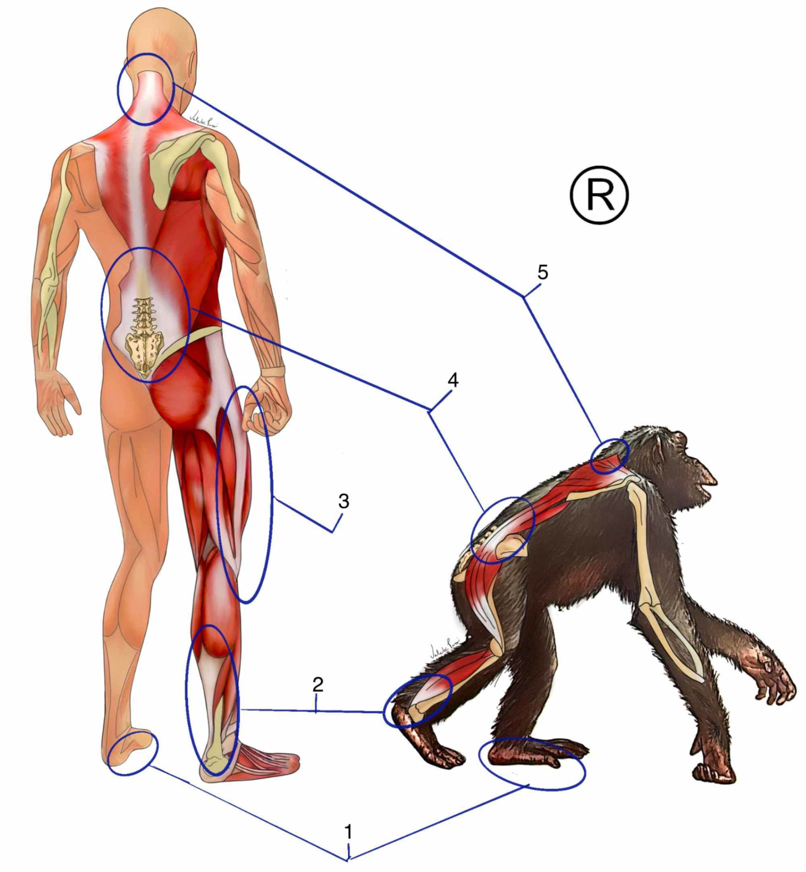
Fylogeneze ramenního pletence
https://is.muni.cz/auth/el/fsps/podzim2021/np4051/um/6._ontogeneze_RAK.pdf

Slide 22
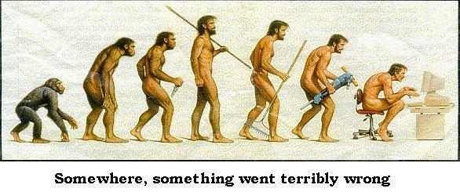
Fylogeneze ramenního pletence
Moderní doba?
VR, ADD, FLE
Předsun hlavy, protrakce ramen
https://mysak.webgarden.cz/rubriky/obrazky/vtipne-obrazky/vyvoj-cloveka

Slide 23
Ontogeneze
Novorozenec
Lopatka – elevace a protrakce
RAK – VR
Od 6. Týdne
Opora o HKK - loket / předloktí (počátek formace křivky páteře)
Pozice šermíře – ABD, ZR
Od 4,5. měsíce
Opora o 1 HK – druhá HK se uvolňuje k úchopu (zásadní milník pro centraci RAK)

Slide 24
Ontogeneze
Konec 2. trimenonu
Opora o dlaň
Střídání práce v UKŘ A OKŘ – otáčení (změna tahů svalů)
3. Trimenon
Pozice na 4
Lezení
Šikmý sed – úchop
V pozdějších fázích vývoje
HKK slouží pro vytažení do stoje, oporu
Později převládá uchopovací a manipulační funkce
Významný je další vývoj jemné motoriky

Slide 25
DECH

Slide 26
Ontogeneze dechu
Prenatální vývoj:
Dech patří mezi CPG (central pattern generator)
10. týden škytavka
11-12. týden – dechové pohyby
12. týden – protahování a zívání
Ponoření hlavy do vody – automatické zadržení dechu, otevření očí, plavací pohyby, snížení DF a TF

Slide 27
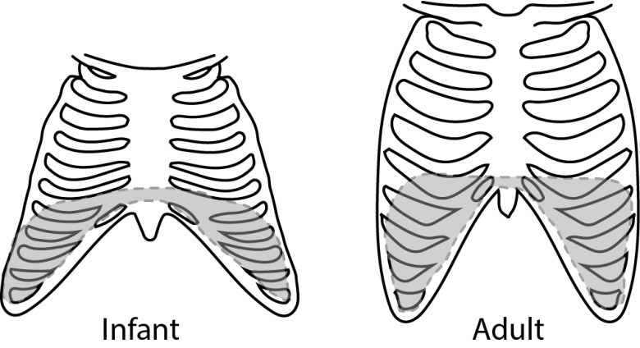
Ontogeneze dechu
1. trimenon
Hrudník je široký
Novorozenec – minimální aktivita ventrální muskulatury
Mezižeberní a břišní svaly nejsou v synergii
Napřímení páteře + tvar hrudníku ↔️ dýchání
Postupně dochází k sagitální stabilizaci trupu – výrazné zvýšení funkce břišních svalů – lepší zapojení bránice a mezižeberních svalů
Na konci 1. trimenonu – neutrální postavení pánve – roviny – pánev a hrudník
Lepší zapojení bránice – významné zlepšení střevní peristaltiky a funkce dalších orgánů

Slide 28
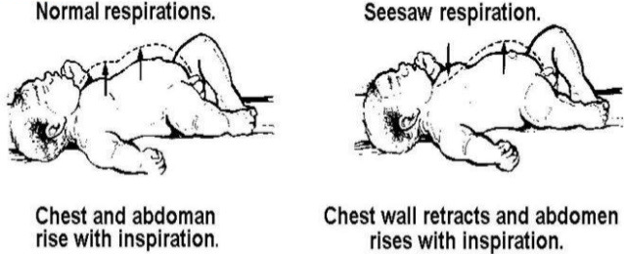
Ontogeneze dechu
Dechová frekvence novorozence – 40-60 dechů/minuta
https://is.muni.cz/auth/el/fsps/podzim2021/np4051/um/4._Ontogeneze_dechu.pdf

Slide 29
Ontogeneze dechu
2. Trimenon
Významně se zlepšuje funkce a práce ventrální muskulatury
Asymetrické pozice – rotabilita hrudníku
Napřímení páteře (Thp)
6. měsíc – vznik hrudního dýchání – efektivní práce mezižeberních svalů a rozvinutí mezižeberních prostor

Slide 30
Projevy narušeného vývoje
Chybí koncentrický stah
Rozestup břišních svalů (diastasis mm. Recti abdominis)
Chrupavčitý oblouk žeber prominuje ventro-laterálně
Vlivem stálého rytmického tahu úponu bránice na stěně hrudníku, bez tahu svalů břicha směrem k pupíku, vytváří vkleslina na dorsální stěně hrudníku

Slide 31
Možná rizika
Fixace neoptimálního dechového vzoru
Vliv dechového stereotypu na formaci struktury – tvar hrudníku, ThP, křivky páteře
Nevhodné synkinézy – ramenní pletenec, hlava, krční páteř

Slide 32
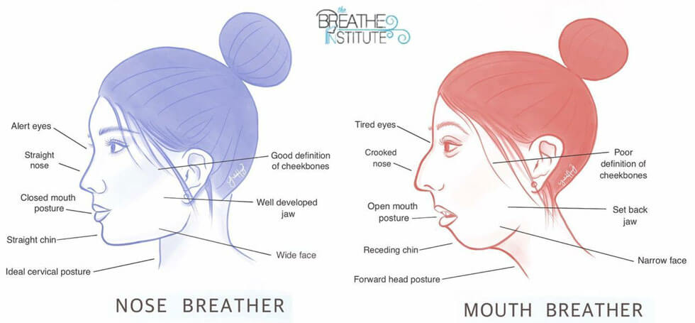
Dýchání nosem x dýchání ústy
https://www.martinhigginsphysiotherapy.co.uk/how-to-stop-mouth-breathing-in-children/
https://www.youtube.com/watch?v=pjtZ5Ldw-g4&t=1s

Slide 33
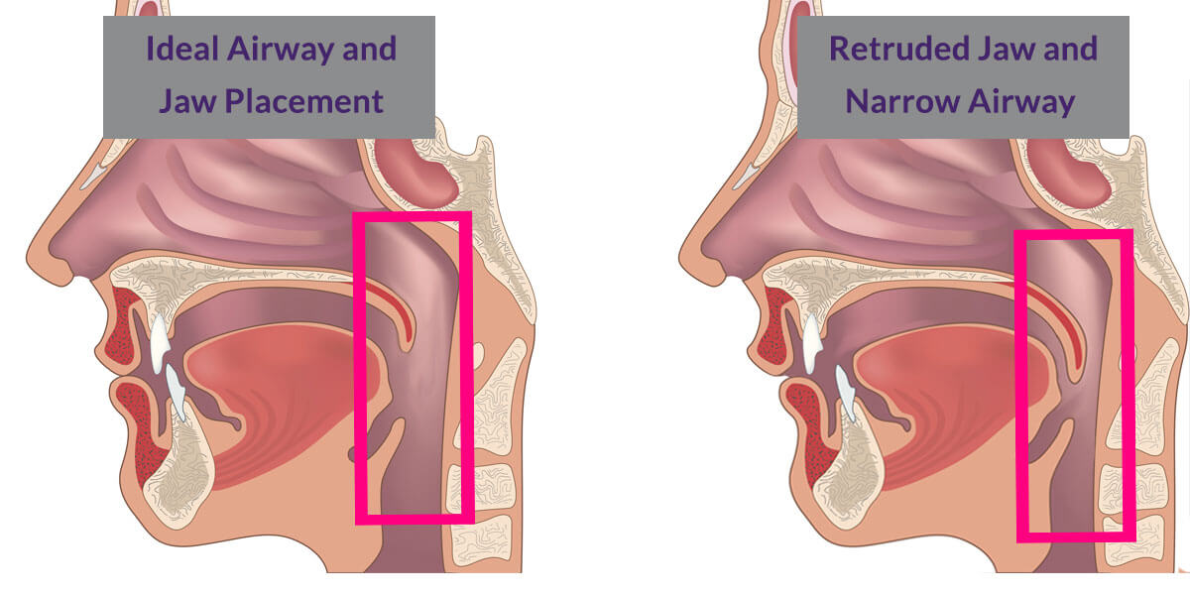
https://www.martinhigginsphysiotherapy.co.uk/how-to-stop-mouth-breathing-in-children/

Slide 34
A to je pro dnešek vše☺
Děkuji za pozornost!

Slide 35
Zdroje:
VÉLE, F. Kineziologie: Přehled klinické kineziologie a patokineziologie pro diagnostiku a terapii poruch pohybové soustavy. 2. rozšířené a přepracované vydání. Praha: Triton, 2006. 375 s. ISBN 80-7254-837-9
KOLÁŘ, P. aj. Rehabilitace v klinické praxi. Praha: Galén, 2009. 713 s. ISBN 978-80- 7262-657-1
ČÁPOVÁ, J. Od posturální ontogeneze k terapeutickému konceptu, Ostrava:Repromis, 2016, 119 s. ISBN 978-80-7329418-2
MICHALÍČEK, P. a VACEK J. Rameno v kostce- část I. Rehabilitace a fyzikální lékařství, 2014, roč. 21, č. 3, s. 151- 162. ISSN 1211- 2658.
NEUMANN, Donald A. Kinesiology of the musculoskeletal system: foundations for rehabilitation. 2nd ed. St. Louis, Mo.: Mosby/Elsevier, c2010. ISBN 978-0-323- 03989-5

